Slide 1


Slide 2


#Beroepen

Slide 3

Computational thinking, wat is dat?

Slide 4

Vaardigheden

Slide 5
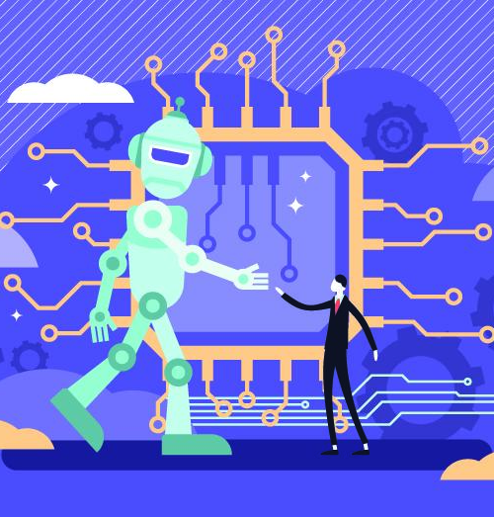
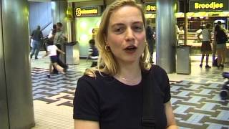
Ben jij nog
de eigenaar?

Slide 6
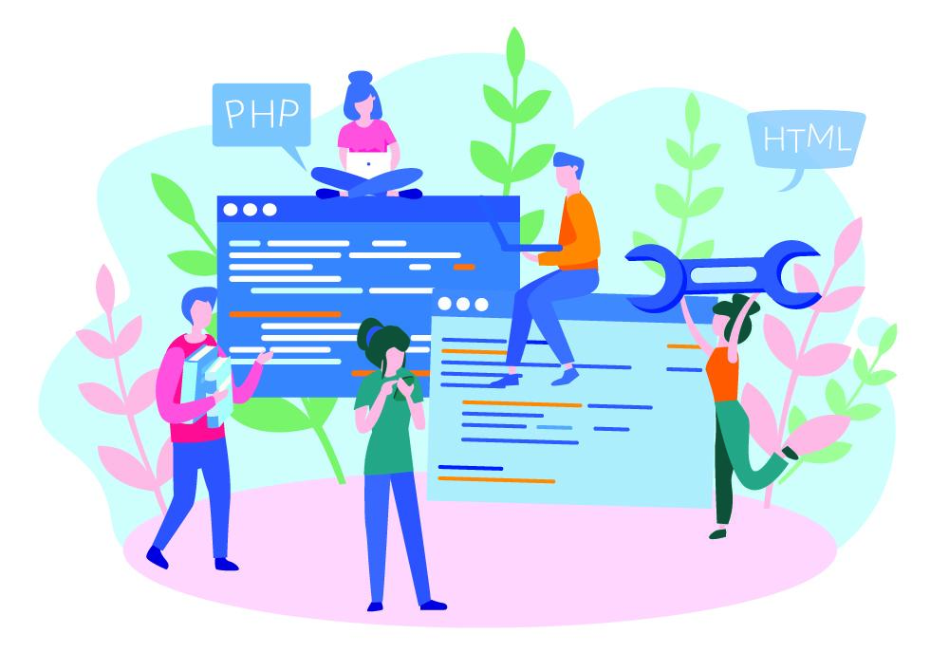
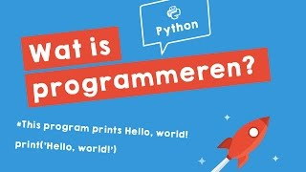
Programmeren versus
computational thinking

Slide 7

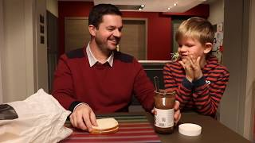
#Offline

Slide 8
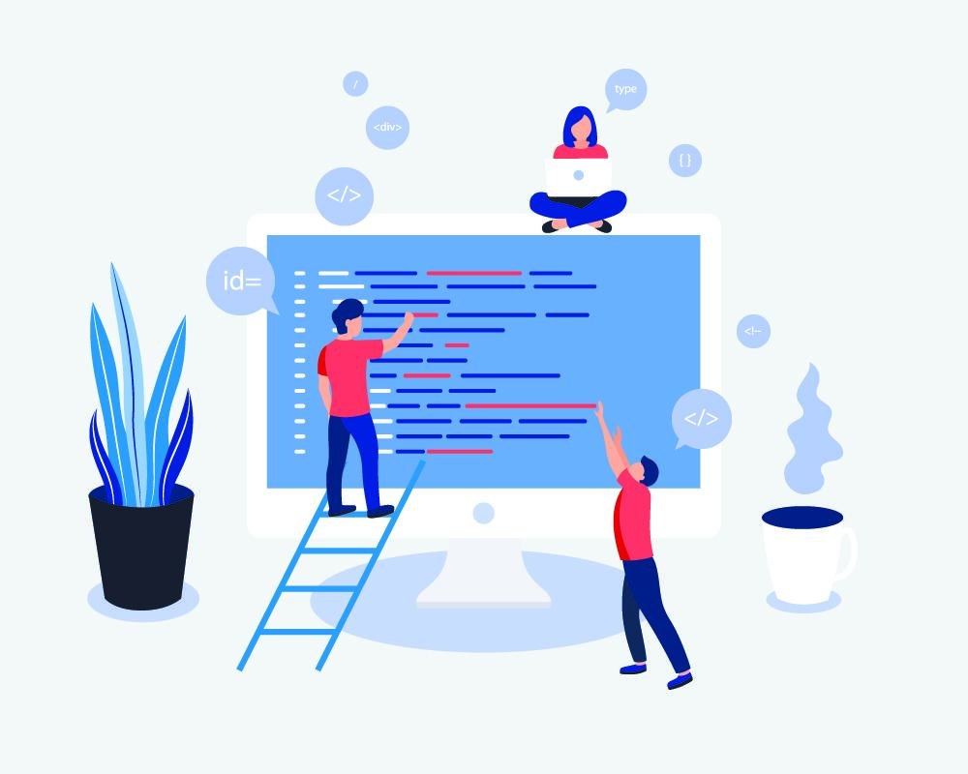
#Online!

Slide 9

Ben jij een programmeur?

